Slide 1

Langchain

Slide 2
NỀN TẢNG CỦA AI & LLM
📘 Kiến thức cần nắm:
LLM là gì (GPT, Claude, Mistral...)
Khái niệm “context window”, “temperature”, “token”
Prompt = dữ liệu đầu vào của AI
Cách token ảnh hưởng đến chi phí và tốc độ
API cơ bản: gọi OpenAI / Cohere / Anthropic

Slide 3
GIỚI THIỆU LANGCHAIN
Kiến thức:
LangChain là framework để xây dựng pipeline AI gồm nhiều bước:
LLMs
Prompts
Memory
Tools / Chains
Agents
GIỚI THIỆU LANGCHAIN
Cách hoạt động:
User → PromptTemplate → LLMChain → OutputParser → Result

Slide 4
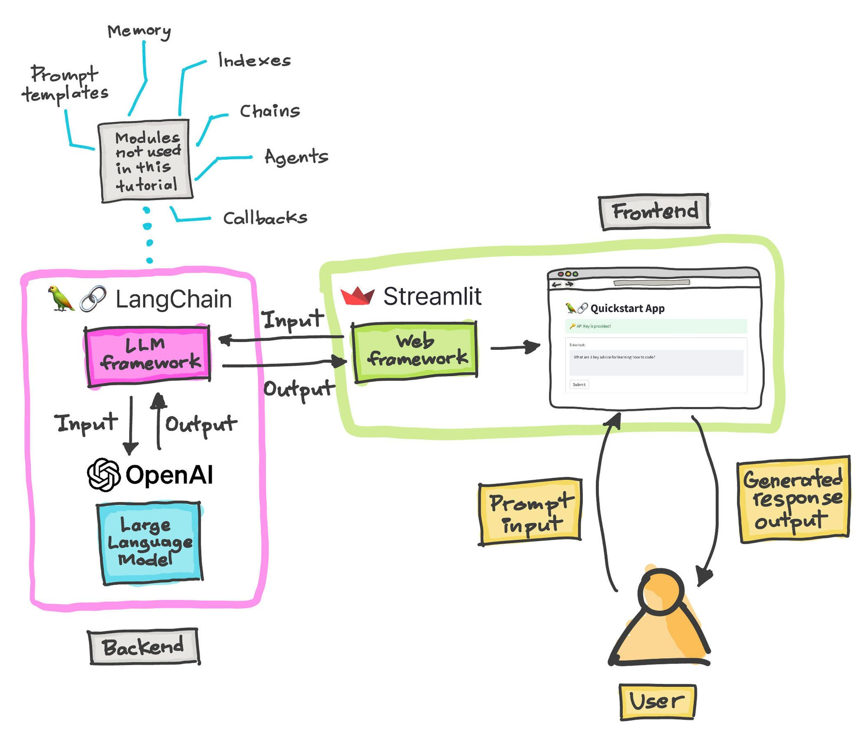

Slide 5
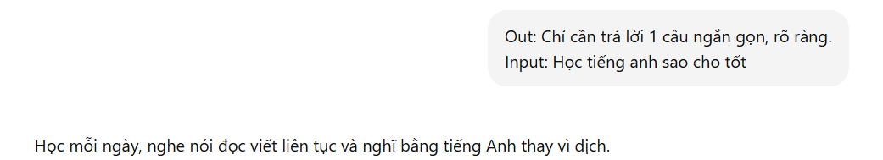
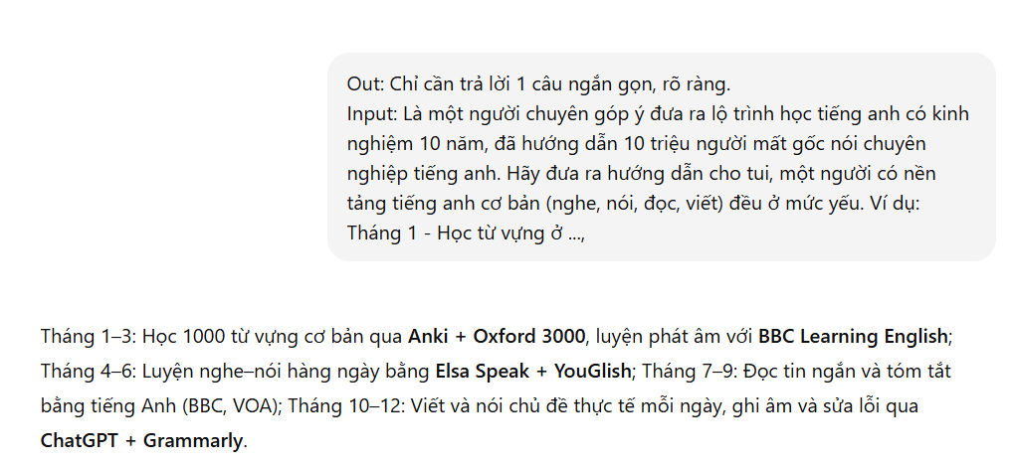
Quá chung chung, không rõ ràng, AI không hiểu được tình huống và hoàn cảnh, thiếu mục tiêu,...
PROMPT ENGINEERING
Phải tự mình biết rõ mục tiêu, đưa kế hoạch không thể mù quán
Cấu trúc prompt của chuẩn RICE:
Role (vai trò AI)
Context (ngữ cảnh)
Instruction (chỉ dẫn)
Example (ví dụ)
Hình dung đơn giản là máy cũng có cách hiểu riêng của mình, càng nói gần cách hiểu của nó thì nó phản hồi càng phù hợp.

Slide 6
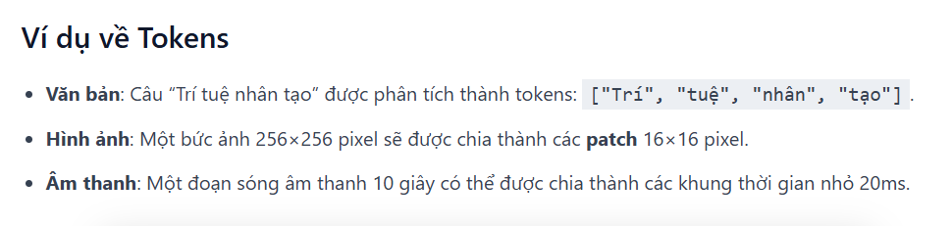
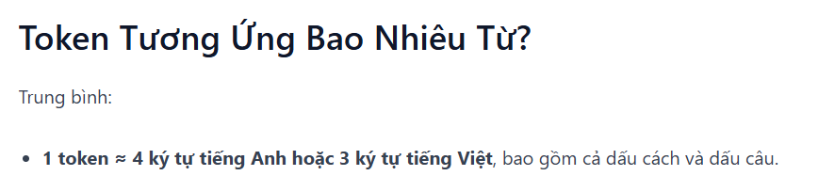
Link: Token và Tokenization trong AI: Khái Niệm, Vai Trò và Ứng Dụng - Chân Đất Blog
Tokens
Tokens là các đơn vị nhỏ nhất mà mô hình AI sử dụng để hiểu và xử lý dữ liệu.

Slide 7
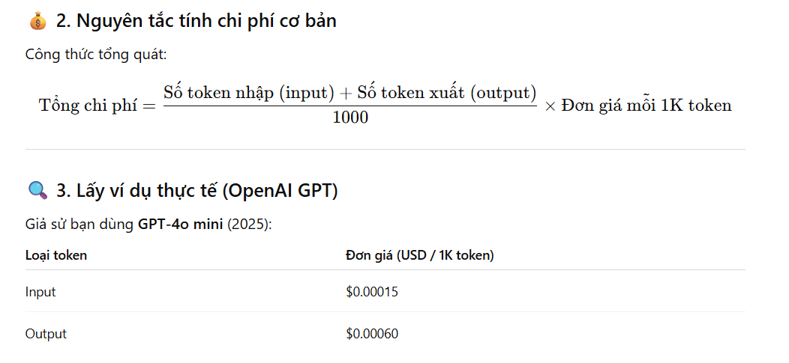
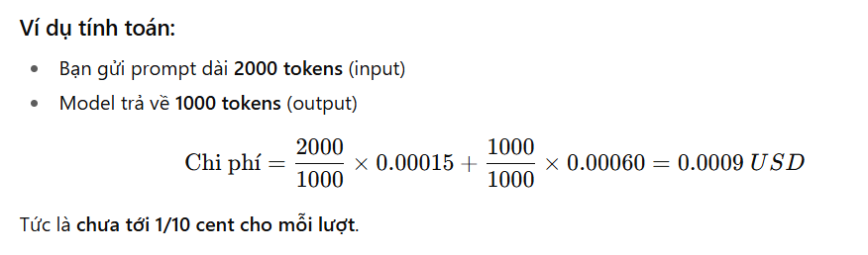
Tokens

Slide 8
ĐƯA DỮ LIỆU NGOÀI VÀO AI (Prompt engineering / Context injection)
Mỗi lần gọi model thì nhồi thêm thông tin kèm theo, kiểu:
System prompt:
Bạn là trợ lý cho công ty A. Dưới đây là chính sách bảo hành:
[trích nội dung chính sách] => Nó sẽ phù hợp kiểu nhanh, tuy nhiên thì chỉ nhớ trong cuộc hội thoại đó, chưa kể còn sẽ bị tràn bộ nhớ tạm của AI và quên sạch nội dung trước đó nếu quá dài. Tuy nhiên thì đây cũng là tư tưởng ban đầu làm nền tảng cho các ý tưởng khác.

Slide 9
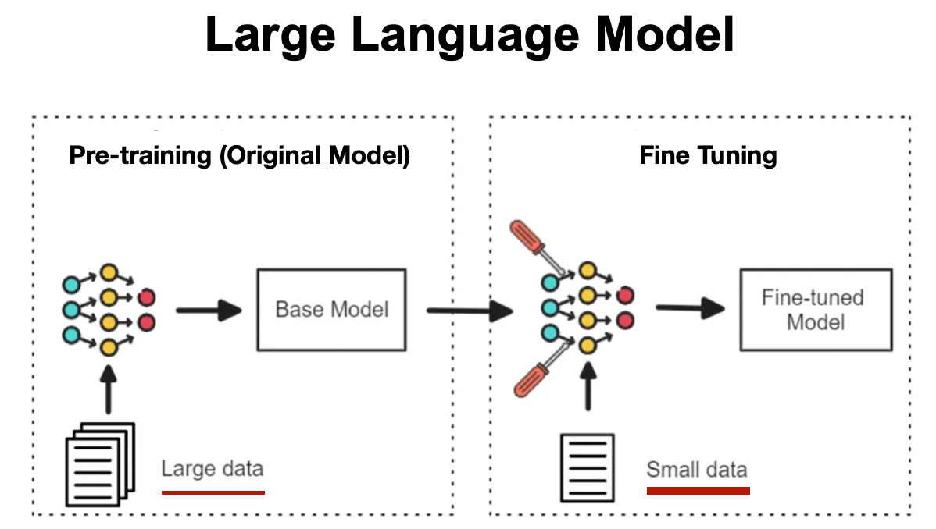
ĐƯA DỮ LIỆU NGOÀI VÀO AI (Fine-tuning)
Thực sự huấn luyện lại model.
Kiểu trước đây nó biết vài thứ rồi, giờ có thêm thông tin mới và cần nó bám sát thông tin đó thì mình sẽ thực hiện cho nó học thêm các thông tin đó.
=> Rất lâu nếu dữ liệu lớn (từ kinh nghiệm thực tế chỉ thêm tầm 20 câu cũng đã mất 10 phút hơn – cũng sẽ tùy vào cách tổ chức). Tốc độ trả lời sẽ nhanh do cái này kiểu nằm trong tiềm thức nó luôn, dữ liệu được học phải thực sự tốt nếu không sẽ ảnh hưởng tới cả những gì đã học trước đây.

Slide 10
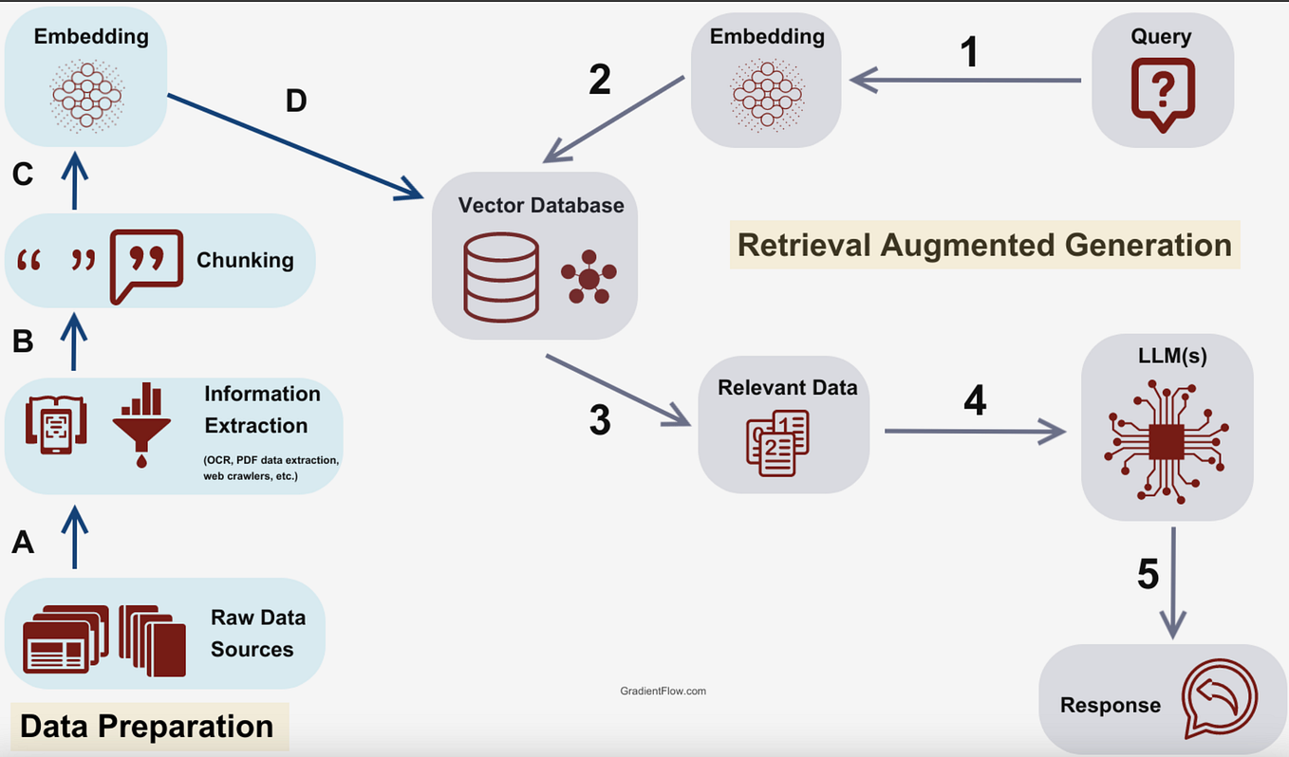
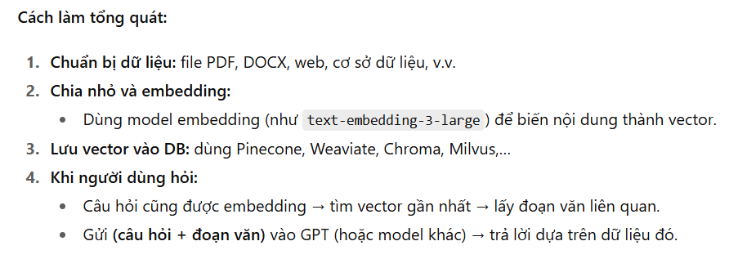
ĐƯA DỮ LIỆU NGOÀI VÀO AI (RAG CƠ BẢN)
Giống context injection, ở phần dữ liệu mình sẽ thực hiện lưu trữ bằng phương pháp tìm kiếm nhanh (như vector chẳng hạn), sau đó ở mỗi câu hỏi thì mã hóa tìm các thông tin liên quan cho câu đó rồi truyền vào cùng phản hồi cho LLM.
Giống context injection, model không học mà chỉ trả lời theo dữ liệu biết, cách này cũng đòi hỏi dữ liệu tốt.

Slide 11
Vậy tại sao nên dùng
Có một vấn đề trong việc tạo ra câu trả lời đó là thông tin nó có thể là giả. RAG xuất hiện và đảm bảo rằng các từ trong câu này phải đúng và phải xuất phát từ dữ liệu thật mà dùng kỹ thuật RAG lấy thông tin.
Và nếu dữ liệu được cập nhật liên tục thì RAG nó giúp cung cấp cho model các thông tin mới, và ràng buộc khá lớn của RAG là độ uy tín của tài liệu thu thập được
Paper: arxiv.org/pdf/2005.11401
Link: Tìm hiểu về Retrieval Augmented Generation (RAG)

Slide 12
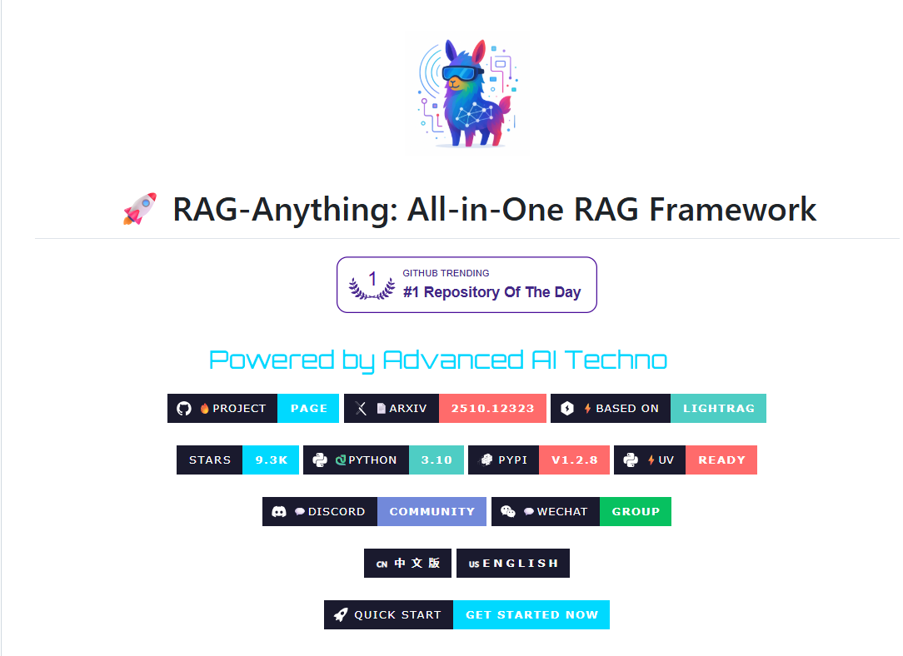
Link: HKUDS/RAG-Anything: "RAG-Anything: All-in-One RAG Framework"
23/10/2025 – Hiện tại đang là framework về RAG tốt nhất

